Slide 1
Programmering og Problemløsning
13.1: Objektorienteret design

Slide 2
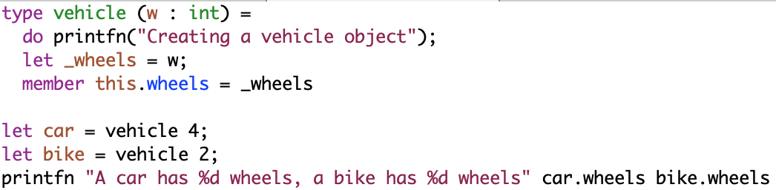

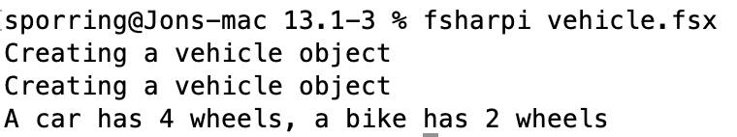
Klasser og objekter: Header, constructor, fields, functions, and members

Slide 3
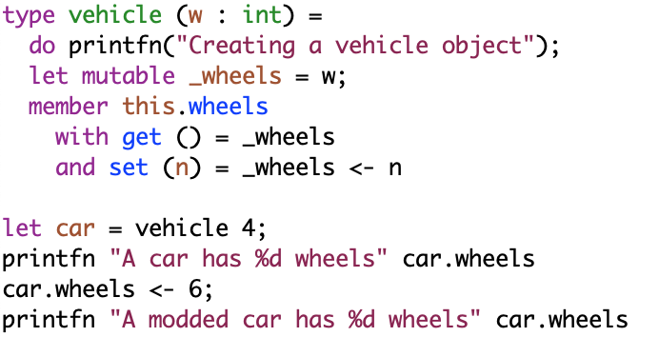
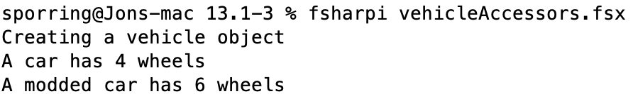
Klasser og objekter: Accessors

Slide 4

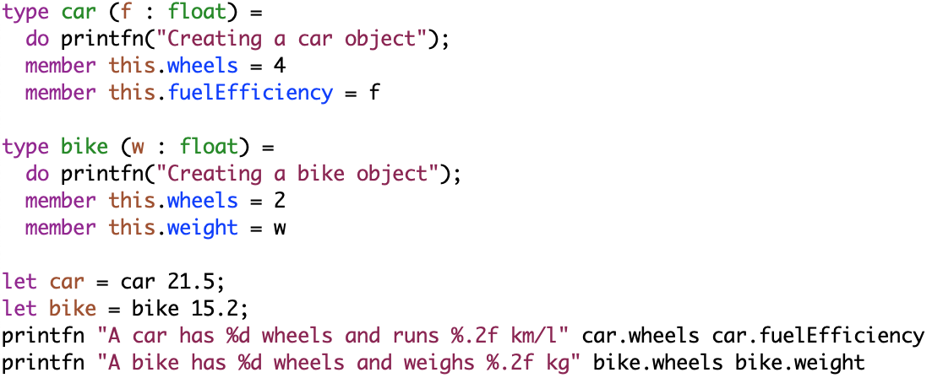

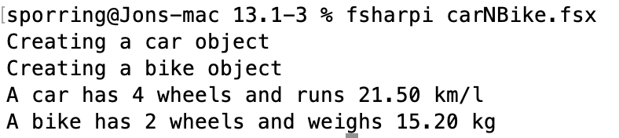
Klasser og objekter: Nedarvning

Slide 5
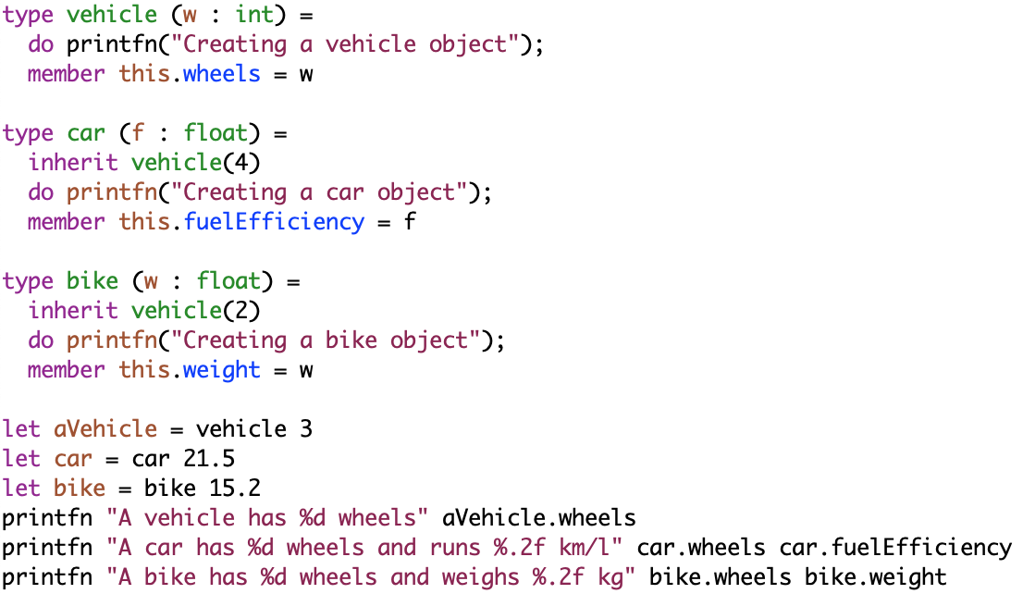
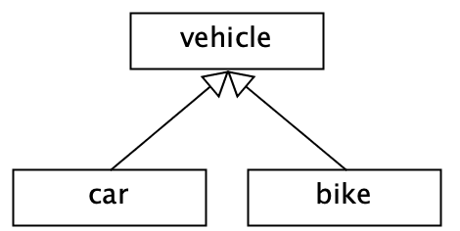
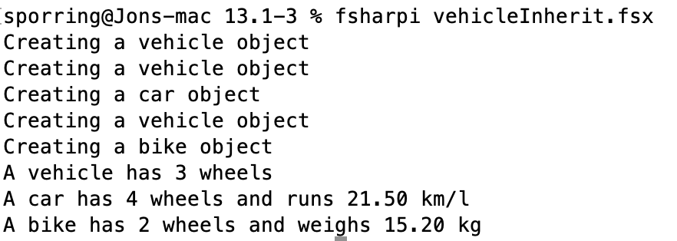
Klasser og objekter: Nedarvning

Slide 6
Design efter navne- og udsagnsord
Navneord er kandidater til klasser, udsagnsord er kandidater til metoder, som får klasserne til at hænge sammen.
Navneord (substantiv): Genstande, levende væsner, personer eller abstraktioner.
F.eks.: (et) bord, (en) mus, Jon, (et) venskab.
Udsagnsord (verbum): Handlinger, hændelser, tilstandsmåder.
F.eks.: (at) løbe, (han) underviser, (han) er (lærer)

Slide 7
Design efter navne- og udsagnsord
Use-case: Sænke slagskibe
Dette er et spil for to personer, der kan spilles med papir og blyant. Der spilles på fire plader, to for hver spiller, og hver plade er inddelt i 10x10 felter. Hvert felt identificeres vha. dets række- og søjle nummer.
Hver spiller får tildelt et antal skibe, som placeres på spillerens ene plade og markerer, hvor modstanderen har forsøgt at skyde. På den anden plade markerer spilleren tilsvarende, hvor han/hun har forsøgt at ramme modstanderen.
Når skibene er placeret skiftes spillerne til at skyde på modstanderens felt, og modstanderen annoncerer ramt eller plask, alt efter om et skib blev ramt eller ej. Vinderen er den, der først får sænket alle modstanderes skibe.

Slide 8
Design efter navne- og udsagnsord
Use-case: Sænke slagskibe
Dette er et spil for to personer, der kan spilles med papir og blyant. Der spilles på fire plader, to for hver spiller, og hver plade er inddelt i 10x10 felter. Hvert felt identificeres vha. dets række- og søjlenummer.
Hver spiller får tildelt et antal skibe, som placeres på spillerens ene plade og markerer, hvor modstanderen har forsøgt at skyde. På den anden plade markerer spilleren tilsvarende, hvor han/hun har forsøgt at ramme modstanderen.
Når skibene er placeret skiftes spillerne til at skyde på modstanderens felt, og modstanderen annoncerer ramt eller plask, alt efter om et skib blev ramt eller ej. Vinderen er den, der først får sænket alle modstanderes skibe.

Slide 9
Design efter navne- og udsagnsord
Use-case: Sænke slagskibe
Dette er et spil for to personer, der kan spilles med papir og blyant. Der spilles på fire plader, to for hver spiller, og hver plade er inddelt i 10x10 felter. Hvert felt identificeres vha. dets række- og søjlenummer.
Hver spiller får tildelt et antal skibe, som placeres på spillerens ene plade og markerer, hvor modstanderen har forsøgt at skyde. På den anden plade markerer spilleren tilsvarende, hvor han/hun har forsøgt at ramme modstanderen.
Når skibene er placeret skiftes spillerne til at skyde på modstanderens felt, og modstanderen annoncerer ramt eller plask, alt efter om et skib blev ramt eller ej. Vinderen er den, der først får sænket alle modstanderes skibe.

Slide 10
Sænke slagskibe
Dette er et spil for to personer, der kan spilles med papir og blyant. Der spilles på fire plader, to for hver spiller, og hver plade er inddelt i 10x10 felter. Hvert felt identificeres vha. dets række og søjle nummer.
Hver spiller får tildelt et antal skibe, som placeres på spillerens ene plade og markerer, hvor modstanderen har forsøgt at skyde. På den anden plade markerer spilleren tilsvarende, hvor han/hun har forsøgt at ramme modstanderen.
Når skibene er placeret skiftes spillerne til at skyde på modstanderens felt, og modstanderen annoncerer ramt eller plask, alt efter om et skib blev ramt eller ej. Vinderen er den, der først får sænket alle modstanderes skibe.
Navneord: Spil, person, papir, blyant, plade, felt, blyant, papir, rækkenummer, søjlenummer, spiller, skibe, modstander, (en) vinder.
Udsagnsord: er, spille, inddele, identificere, tildele, placere, forsøge, skyde, markere, ramme, skifte, annoncere, sænke.
Et spil består af 2 spillere.
Hver spiller har 2 plader.
Hver plade er inddelt i 10x10 felter.
Hvert felt har et række- og et søjlenummer.
Hver spiller tildeles skibe.
Skibe placeres på en plade.
Spiller skyder på modstanderen.
Modstander annoncerer ramt eller plask.
Spiller markerer skud.
Skib kan blive ramt og sunket.
Vinder er den, som har sunket alle modstanders skibe.
Et spil består af 2 spillere.
Hver spiller har 2 plader.
Hver plade er inddelt i 10x10 felter.
Hvert felt har et række- og et søjlenummer.
Hver spiller tildeles skibe.
Skibe placeres på en plade.
Spiller skyder på modstanderen.
Modstander annoncerer ramt eller plask.
Spiller markerer skud.
Skib kan blive ramt og sunket.
Vinder er den, som har sunket alle modstanders skibe.

Slide 11
Sænke slagskibe
Navneord: Spil, person, papir, blyant, plade, felt, blyant, papir, rækkenummer, søjlenummer, spiller, skibe, modstander, (en) vinder.
Navneord: Spil, person, papir, blyant, plade, felt, blyant, papir, rækkenummer, søjlenummer, spiller, skibe, modstander, (en) vinder.
Valg: At skyde eller et skud? At vinde eller en vinder?
Udsagnsord: er, spille, inddele, identificere, tildele, placere, forsøge, skyde, markere, ramme, skifte, annoncere, sænke.
Udsagnsord: er, spille, inddele, identificere, tildele, placere, forsøge, skyde, markere, ramme, skifte, annoncere, sænke.
Et spil består af 2 spillere.
Hver spiller har 2 plader.
Hver plade er inddelt i 10x10 felter.
Hvert felt har et række- og et søjlenummer.
Hver spiller tildeles skibe.
Skibe placeres på en plade.
Spiller skyder på modstanderen.
Modstander annoncerer ramt eller plask.
Spiller markerer skud.
Skib kan blive ramt og sunket.
Vinder er den, som har sunket alle modstanders skibe.

Slide 12
Sænke slagskibe
Et spil består af 2 spillere.
Hver spiller har 2 plader.
Hver plade er inddelt i 10x10 felter.
Hvert felt har et række- og et søjlenummer.
Hver spiller tildeles skibe.
Et spil består af spillere.
En spiller har en modstander.
En spiller har skibe.
En spiller har plader.
En plade består af felter.
Et felt har et koordinat (søjle- og rækkenummer).
En spiller kan vinde.
En spiller skyder på en modstander.
En spiller markerer skud på en plade.
Et skib kan blive ramt.
Skibe placeres på en plade.
Spiller skyder på modstanderen.
Modstander annoncerer ramt eller plask.
Spiller markerer skud.
Skib kan blive ramt og sunket.
Vinder er den, som har sunket alle modstanders skibe.

Slide 13
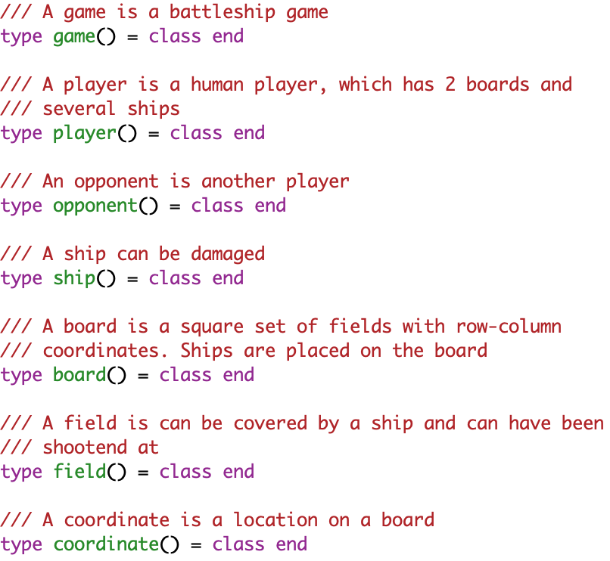
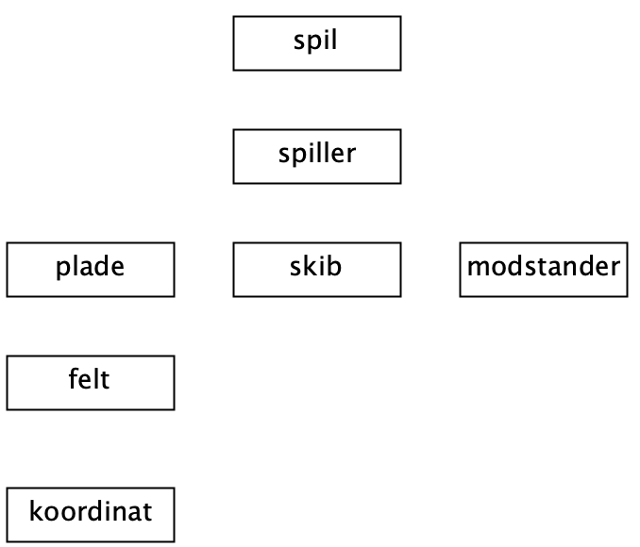
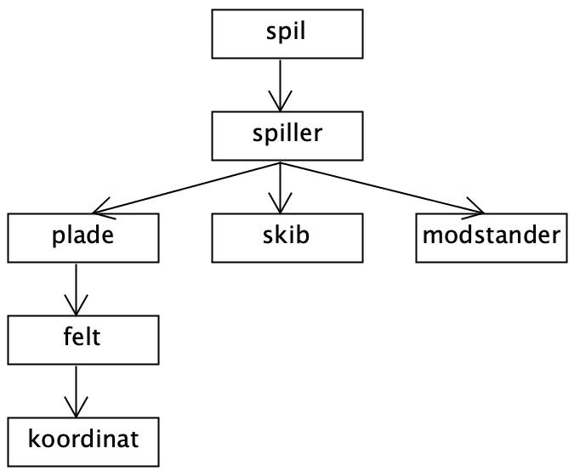
Sænke slagskibe: relationer
Et spil består af spillere.
En spiller har en modstander.
En spiller har skibe.
En spiller har plader.
En plade består af felter.
Et felt har et koordinat.
En spiller kan vinde.
En spiller skyder på en modstander.
En spiller markerer skud på en plade.
Et skib kan blive ramt.

Slide 14
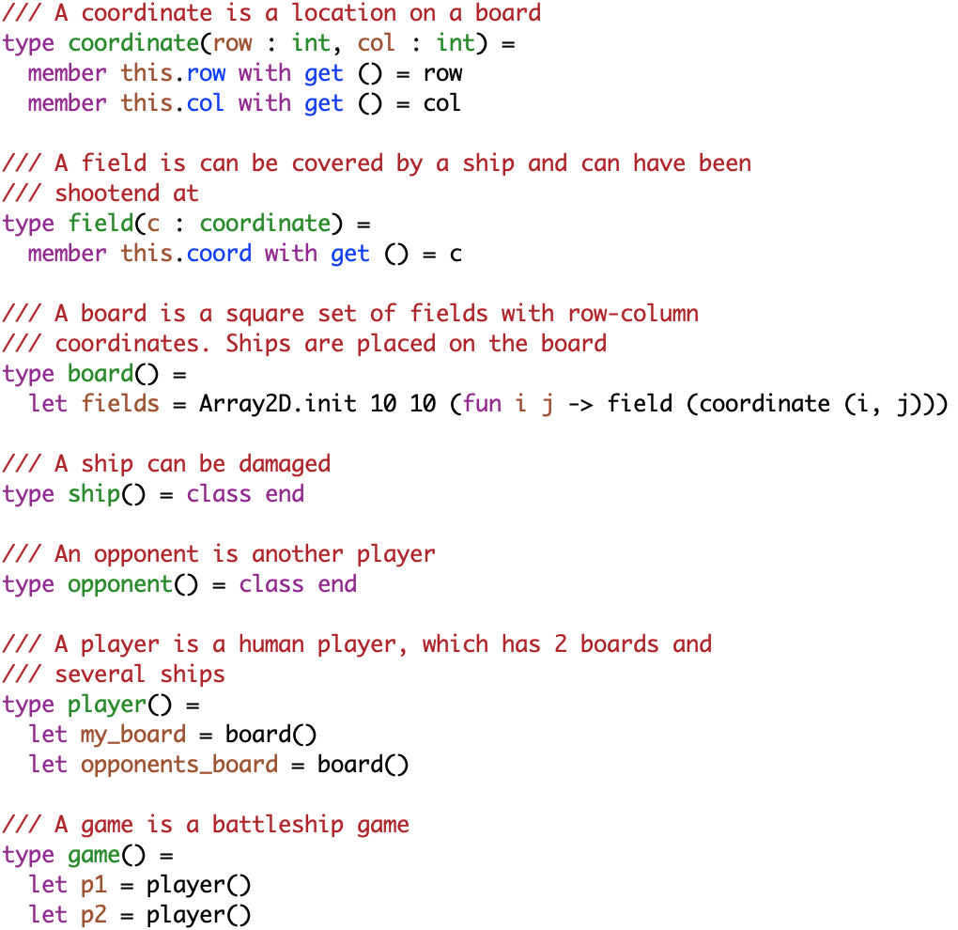
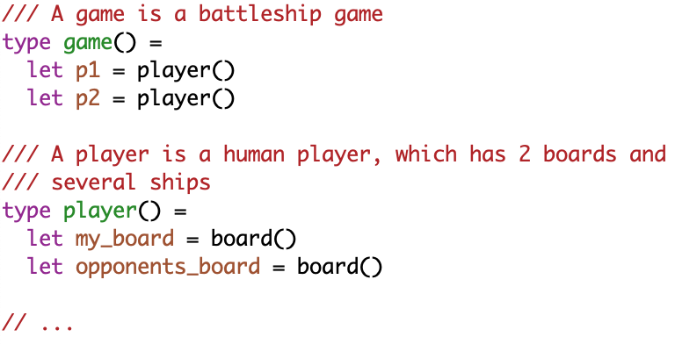
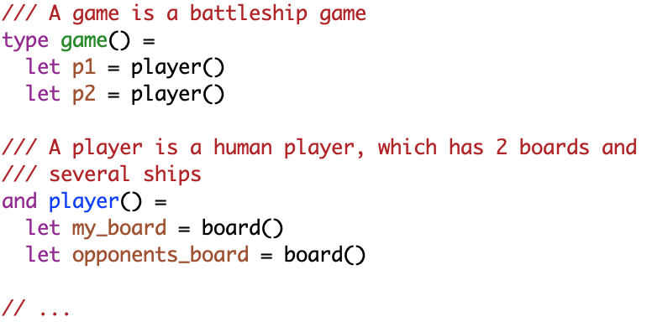
Sænke slagskibe
% fsharpi battleship1.fsx
/…/battleship1.fsx(3,18): error FS0039: The value or constructor 'player' is not defined.

